Slide 1

Yeni Teknoloji Adreslenebilir Şerit LED'ler Kullanılarak Bükülebilir, Katlanabilir, Kıvrılabilir ve Uzaktan Kontrol Edilebilir LED Ekran ve Kontrol Üniteleri Tasarlanması
INFINIA Mühendislik
Proje Yürütücüsü: İsmail Tugay GÜZEL

Slide 2

İçindekiler
Hakkımızda
Proje kısa tanıtımı
Yenilikler - Rakipler
Projenin Teknik & Teknolojik Katkıları - Potansiyeller
Belgelendirmeler
Proje Kapsamında Gerçekleştirilecek Hizmet Alımı
İş Planı & İş Paketi Çıktıları – Ar-Ge Sistematiği
Ekonomik & Ulusal Kazanımlar
Ekonomik Öngörüler
Ticarileşme Aşamasında Olası Riskler ve Alınacak Önlemler
Finansman Yönetimi
Gider Tablosu

Slide 3
Hakkımızda - Kuruluş
Teknogirişim Sermayesi ile 2012 yılında kurulmuştur
Bünyesinde 6 Elektrik & Elektronik Mühendisi çalıştırmaktadır
Tüm çalışanlar Ar-Ge personeli olarak görev almaktadır
ISO 9001-2008 Kalite Yönetim Sistemi Belgesine sahiptir
Yazılım ve donanım tasarım-üretim-gömülü yazılımları üzerine faaliyet göstermektedir
Alet-teçhizat bakımından yeterli Ar-Ge laboratuvarına sahiptir

Slide 4
Hakkımızda – Personel
Personel | Eğitim Durumu | Rolleri
İsmail Tugay GÜZEL | MBA (Bilkent-Devam Etmekte) Lisans (ODTÜ) | Genel Müdür Teknik İşler Direktörü
Kadem Berker YAŞAR | Doktora(İTÜ-Devam Etmekte) Yüksek Lisans (Cass Business School) Lisans (ODTÜ) | Genel Müdür Yardımcısı Kalite ve İdari İşler Direktörü
Tufan KESEN | Yüksek Lisans (Anadolu Üniversitesi) Lisans (ODTÜ) | Ar-Ge Mühendisi Elektronik Tasarım
Okan DEMİR | Doktora(Bilkent-Devam Etmekte) Yüksek Lisans(Bilkent Üniversitesi) Lisans (Mersin Ünviersitesi) | Ar-Ge Mühendisi Elektronik Tasarım Yazılım
İsmail Kutay KASAPOĞLU | Lisans (Bilkent Üniversitesi) | Ar-Ge Mühendisi Elektronik Tasarım Yazılım
Elif AGAH | Lisans (Bilkent Üniversitesi) | Ar-Ge Mühendisi Elektronik Tasarım
Proje kapsamında istihdam edilecek olan personelin yanı sıra yürütülmekte olan TÜBİTAK 1511 Projesi kapsamında 2016 yılı içerisinde en az 1 Bilgisayar Mühendisi Mühendisi personel alımı gerçekleştirilecektir.

Slide 5
Hakkımızda – Tecrübeler
Teknogirişim Projesi
RVG Sensör
Tümleşik X-Ray ve RVG (TÜBİTAK 1511)
Maket Otomasyon Çözümleri
Yazılım Geliştirme
Elektronik Kart Tasarımı
Ar-Ge personellerinin lisans-yüksek lisans-doktora eğitimleri ve önceki işyerlerinde gerçekleştirerek edinmiş oldukları proje ve proje yönetim tecrübeleri
Edinilen bilgi ve tecrübeler dokümante edilerek kurumsal hafızada saklanmaktadır

Slide 6
Proje Özeti
İç-dış mekan LED ekranların bükülebilir, katlanabilir, esnek yapıda üretilmesi ve bu ekranları sürecek elektronik kart ünitelerinin tasarlanması
Proje Amacı
Firma içi ve ulusal teknolojik bilgi birikimine katkıda bulunmak
Yerli üretim ile ulusal kazanım elde etmek
Düşük maliyetle daha yüksek talep karşılayabilen ürünlerin geliştirilmesi

Slide 7
Proje Hedefleri
AVI, MPG, JPG, WMV, BMP, GIF formatlarında görüntü ve video oynatabilme
Ekran bölme özelliği ile tek ekranda birden fazla görüntü oynatabilme
Tek elektronik kart üzerinden DMA protokolü ile 100.000 LED kontrol edebilme
LED’lerin azami 40 milisaniyede yakılması ile minimum 25 FPS video oynatma frekansına ulaşılması
Elektronik devrelerin HDMI ve DVI haberleşme protokollerini desteklemesi

Slide 8
Yenilikler – Ürün Karşılaştırma
LED Ekran Tipi | Teknik Özellik | Mevcut Teknoloji | Teknolojiye Getirilecek Yenilikler
Eski Tip LED Ekran | Bakım-Onarım | Arızalar panel bazlıdır Arıza durumunda tüm görüntü panel olarak oynatılamamaktadır Bakım-onarım işlemi maliyetli ve zordur | Arızalar LED bazlı gerçekleşir Arıza durumunda görüntüde tek piksel dışında kayıp yaşanmaz Arızalı LED’in değiştirilmesi ile bakım-onarım işlemi kolaylıkla gerçekleştirilir
 | Konstrüksiyon Gereksinimi | Konstrüksiyon gerekmektedir Taşıma-montaj-demontaj işlemleri zordur Paneller oldukça ağırdır | Konstrüksiyon gerekmemektedir Montaj-demontaj işlemleri kolaylıkla gerçekleştirilir Oldukça hafiftirler
 | Yapısal Özellikler | Sabit yapıdadırlar, Oval ve eğimli modelleri özel üretim ile yüksek maliyete gerçekleştirilmektedir | Esnek, bükülebilir, katlanabilir vb. yapıdadır Talep edildiği yüzeyde talep edildiği şekilde kullanılabilir
 | Ekran Bölme | Görüntü panellerce bölünebilmektedir | Ekran, talep edildiği şekilde talep edilen sayıya bölünebilmektedir
Esnek LED Ekran | LED Sürme Kapasitesi | 8.000 piksel üst sınırı vardır | Ekran boyutu 100.000 piksele çıkartılacaktır

Slide 9
Rakipler
Yurtiçi Rakipler | Pazar Payı | Avantajları | Dezavantajları
Matris LED | % 25 | Piyasada güçlü pozisyonda olması Fazla referans bulundurması Pazarlama-bakım-onarım ağlarının geniş olması | Taşıma-bakım-onarım zorluğu Konstrüksiyon gereksinimi Kalın ve ağır sabit yapıda olması Panellerin birleşmesi ile oluşturulması Arızaların panel bazlı gerçekleşmesi
Vestel LED | % 25
Vizyon LED | % 20
Yurtdışı Rakipler | Pazar Payı | Avantajları | Dezavantajları
Ledtronics | % 20 | Piyasada güçlü pozisyonda olması Fazla referans bulundurması Pazarlama-bakım-onarım ağlarının geniş olması | Taşıma-bakım-onarım zorluğu Konstrüksiyon gereksinimi Kalın ve ağır sabit yapıda olması Panellerin birleşmesi ile oluşturulması Arızaların panel bazlı gerçekleşmesi
Wide Loyal | % 10
Ampac | % 10

Slide 10
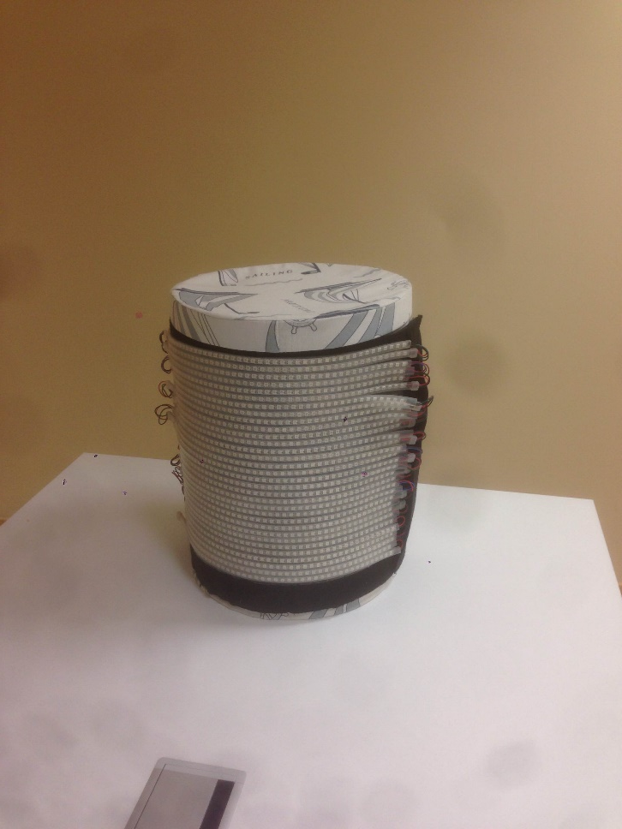
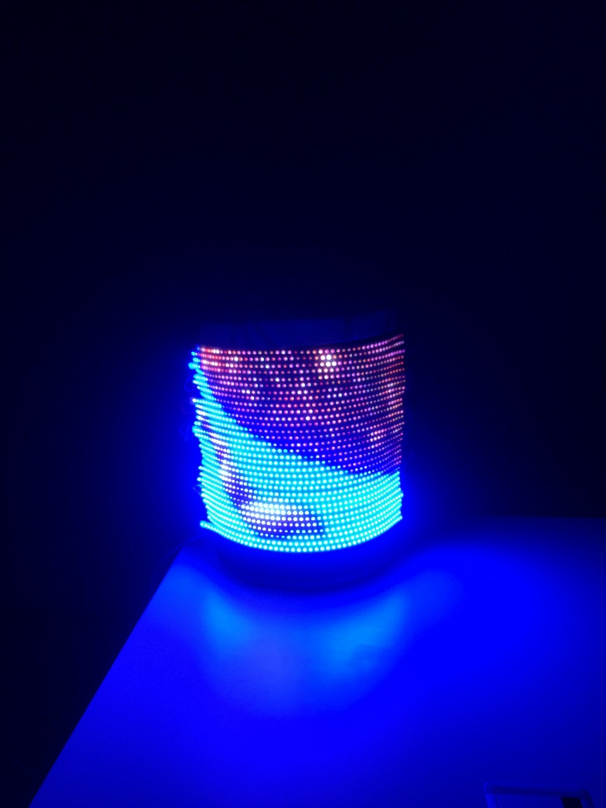
Yenilikler – Kuruluş İçi
Hazır elektronik kontrol ünitesi ile sürülen1.600 Piksel Esnek LED Ekran

Slide 11
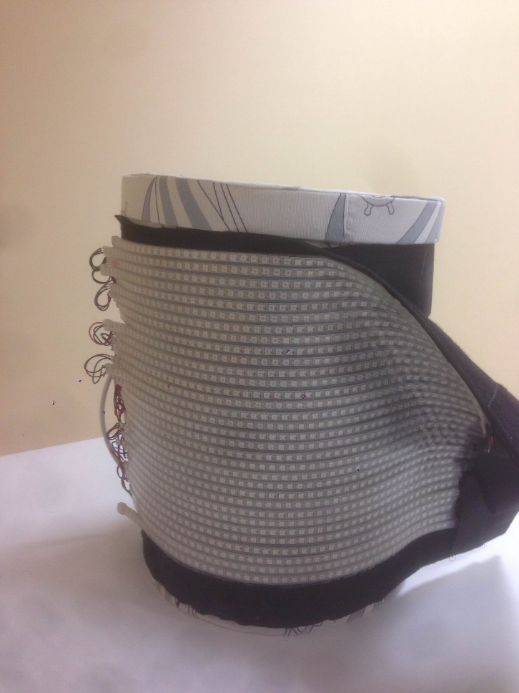
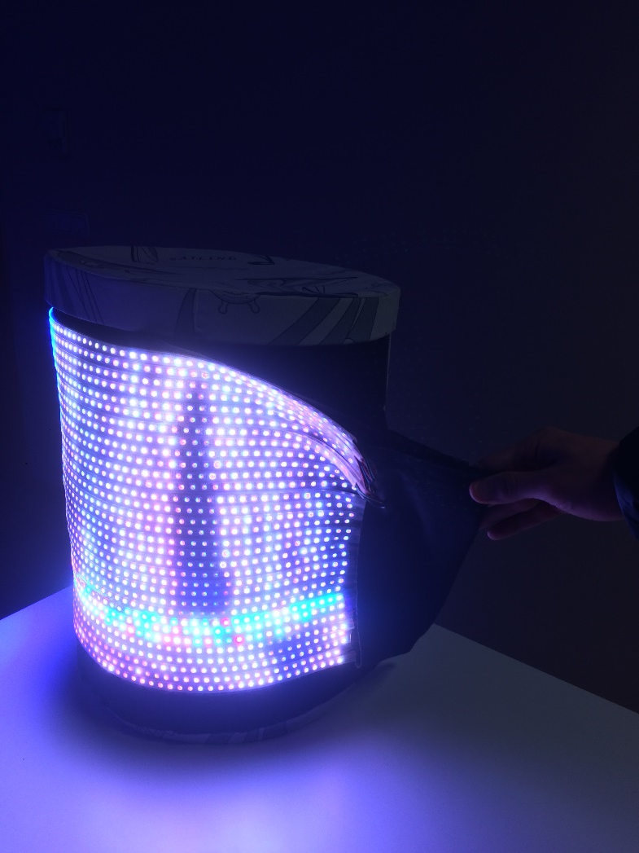
Yenilikler – Kuruluş İçi
Hazır elektronik kontrol ünitesi ile sürülen1.600 Piksel Esnek LED Ekran

Slide 12
Projenin Teknik & Teknolojik Katkıları
Uluslararası platformda 8.000, kuruluşumuzda da 1.600 ile sınırlı LED sürme kapasitesini 100.000’e çıkartmak
Mevcut LED ekranlardaki shift-register yöntemi yerine Direct Memory Access (DMA) kullanarak PWM ile görüntü oynatmak
LED teknolojisinin son halkası adreslenebilir şerit LED’lerin LED ekran yapımında kullanılması
Soğutma sistemi gereksinimi duyan mevcut konstrüksiyonlu LED ekranların aksine soğutma sistemine ihtiyaç duymayacak bir ekran geliştirilmesi
Hem esnek LED ekran hem de elektronik kontrol ünitesi ulusal ve uluslararası bazda yenilikler içerecektir

Slide 13
Potansiyeller
Kuruluş içi ve dışı yeni projeler başlatma potansiyeli
Gelişmiş elektronik kontrol ünitesinin perakende satışları ile Ar-Ge projeleri başlatma potansiyeli
LED ekranların kullanım alanlarına yenilikler ve kolaylıklar sağlanacağından LED ekran pazarının genişletilme potansiyeli
Getirilecek yenilikler ile standart ve şartnamelerde değişikliğe gidilebilme potansiyeli
Proje çıktısılarının patente uygun olma potansiyeli

Slide 14
Belgelendirmeler
Proje çıktılarının patent alma potansiyeli vardır
Alınması planlanan belge ve sertikalar:
CE Belgesi: Avrupa Birliği Teknik Standartlar
IP20/30/54/65/67/68: Çevre Koruma Standartları
TS EN 12966: Trafik Uygulamaları Standardı

Slide 15
Proje Kapsamında Gerçekleştirilecek Hizmet Alımı
Esnek LED Ekran Panelleri
Kuruluş olarak proje kapsamında bilgi ve tecrübe sahibi olunmayan bir konudur
Mikro Protez firması ile tasarım konusunda hizmet alımı anlaşması gerçekleştirilmiştir
Alınacak bu hizmet alımı ile elde edilecek bilgi ve deneyim kurumsal hafıza ile kalıcı kılınacaktır
100.000 Piksel Elektronik Kart Tasarımı
Elektronik kontrol ünitesi tasarlama, geliştirme konusunda bilgi ve tecrübelerin olmasına karşın proje kapsamında mecbur kalındığı durumlarda ODTÜ ve/veya Bilkent Üniversitesi EEE öğretim üyelerinden danışmanlık hizmeti alımına dair sözlü anlaşma sağlanmıştır

Slide 16
İş Planı ve İş Paketi Çıktıları
Proje Yönetimi – Kalite Planı
Hazırlık – Malzeme Alımı
Küçük & Orta Boy LED Ekran Tasarımı – Prototip
WEB Yazılım Geliştirme – Kablosuz Kontrol Yazılımı
100.000 Piksel LED Ekran Tasarımı - Prototip
Ürün Testleri – Sertifikasyon
Optimizasyon Çalışmaları - Ürün

Slide 17
Ar-Ge Sistematiği
Proje başlangıcında
Detaylı literatür taraması
Benzer sistemlerin incelenmesi
Gereksinimi belirleme
çalışmaları gerçekleştirilerek proje bütününü, karar alma süreçlerini yönetecek, tasarımlara girdi olacak Kalite Planı hazırlanacaktır
Zaman ve kaynakların verimli kullanılması için süreç V-Model proje yönetim sistemi kullanılacaktır
İş paketleri birbirinin devamı olacağından her iş paketi çıktısında elde edilen bilgiler dokümante edilecektir
İş paketleri oluşturulurken alt sistemlerin birbiri ile ilişkileri ve farklı alt sistemleri geliştirecek proje personellerinin adam/ay oranları dikkate alınmıştır
ISO 9001-2008 belgesi Kalite El Kitabı, proje süresince kılavuz olarak kullanılacaktır

Slide 18
Ekonomik & Ulusal Kazanımlar
Küresel pazar yıllık 3 Milyar $, yurtiçi pazar 60 Milyon $ büyüklüğündedir
LED ekranların neredeyse tamamı ithal edilmektedir. Geliştirilecek ürün ile ithal edilen ekranlara yerli üretim imkanı sağlnacaktır
Geliştirilecek özellikte örnekleri bulunmayan Avrupa, Türki Cumhuriyetler ve Orta Doğu pazarına girilerek ihraç edilme potansiyeli vardır
Ulusal bilgi birikimi ve teknolojik gelişmelere katkı sağlayacaktır
Farklı sektörlerdeki araştırma çalışmaları başlatma potansiyeli vardır
Yeni iş alanları ve istihdam potansiyeli bulunmaktadır
Konstrüksiyon ve soğutma sistemi kullanılmayacağından enerji tasarrufu sağlanabilecektir

Slide 19
Ekonomik Öngörüler
Kullanım alanları arttırılarak pazar geliştirilebilecektir
Müşteri beklentileri daha yüksek oranda karşılanabilecek, ekonomik yarara hızla geçilebilecek
Prototip anlaşmalar ile çıktının pazara hızlı girmesi
3 ay içerisinde kara geçiş noktasına ulaşılması
Doğrudan ve dolaylı yoldan yeni iş imkanları ve sektörler oluşturabilecektir
Kuruluşa uluslararası projelerde yer alma yeteneği ve olanağı sağlayabilecektir
NOT: Bu öngörüler gerçekleştirilen rakip, ürün ve pazar araştırmaları, potansiyel müşteriler ile yapılan görüşmeler ve ekonomik fizibilite çalışmaları verilerine göre gerçekleştirilmiştir.

Slide 20
Ticarileşme Aşamasında Olası Riskler ve Alınacak Önlemler
Seri üretime geçilme aşamasında karşılaşılabilecek sorunlar
Öz kaynaklar kullanılarak sorunun büyümeden çözülmesi
Başka bir kuruluş ile ortaklığa gidilmesi ve/veya banka kredisine başvurulması
Finansman Yönetimi
Proje kapsamında yapılacak harcamaları karşılayacak öz sermaye mevcuttur
Kuruluş tarafından geliştirilmiş yan ürünler ile finansman desteği sürekli olarak sağlanmaktadır

Slide 21
Gider Tablosu
Maliyet Kalemi | Gerekçe | Maliyet (TL)
Personel | 52.56 Adam-Ay | 335.716,67
Alet/Teçhizat | Bilgisayar + Monitör | 14.250
Yurtiçi Ar-Ge Test | Esnek panel tasarımı | 15.000
Hizmet Alımı | Tasarlanan ve projede kullanılacak elektronik devre kartlarının üretimi | 10.000
Malzeme | Elektronik sarf malzemeleri 10.000 piksel LED ekranlar için P10 tipi şerit LED 25.000 & 100.000 piksel LED ekranlar için P16 tipi şerit LED | 106.600
Seyahat | Gereksinim belirleme, örneklerin ve rakiplerin incelenmesi, fuar ziyareti | 15.000
NOT: Proje kapsamındaki riskler göz önünde bulundurulduğunda bu bağlamda danışmanlık hizmeti alumina ihtiyaç duyulursa, öz kaynaklar kullanılacaktır

Slide 22
Teşekkürler

